Slide 1
Fisiologi Kehamilan
Muhammad Athallah Raihan Adam - 1810211142

Slide 2
Proses Fertilisasi
Perkembangan janin
Perubahan faal ibu hamil

Slide 3
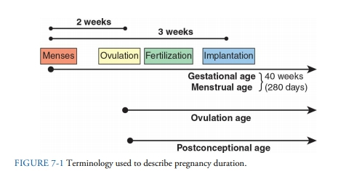
Terminologi Kehamilan
Gestational age: Usia kehamilan atau umur haid adalah waktu yang telah berlalu sejak hari pertama haid terakhir (HPHT) adalah waktu yang sebenarnya mendahului pembuahan. Waktu mulai ini, biasanya kira-kira 2 minggu sebelum ovulasi dan pembuahan dan hampir 3 minggu sebelum implantasi blastokista, secara tradisional telah digunakan karena kebanyakan wanita mengetahui perkiraan mens terakhir mereka.
Naegle rule: Estimasi usia kehamilan , add 7 days to the first day of the LMP and substract 3 month.
Contoh: 5 oktober 2020 (5-10-20) = (12 – 7 – 21) 12 Juli 2021

Slide 4
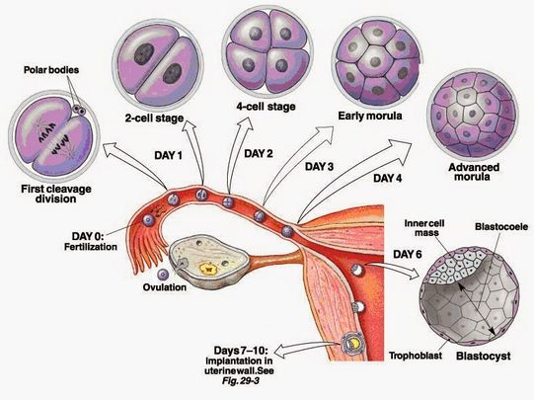
Fase Awal Kehamilan

Slide 5
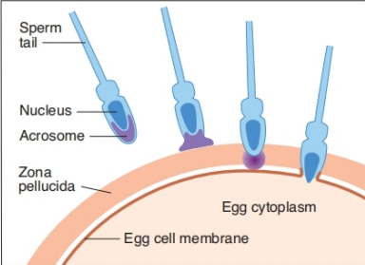
Fertilisasi
Trypsin-like protease, Acrosin → menembus zona pellusida
Fertilin → fusion set cegah polisperma
Pembuahan sel telur terjadi dalam 24 jam setelah ovulasi, di bagian distal saluran telur yang disebut ampula. Begitu sperma menembus sel telur, badan kutub kedua diekstrusi dan sel telur yang dibuahi mulai membelah. Empat hari setelah ovulasi, sel telur yang telah dibuahi, blastokista, dengan kira-kira 100 sel, tiba di rongga rahim

Slide 6
Implantasi
Pembuahan sel telur terjadi dalam 24 jam setelah ovulasi, di bagian distal saluran telur yang disebut ampula. Begitu sperma menembus sel telur, badan kutub kedua diekstrusi dan sel telur yang dibuahi mulai membelah. Empat hari setelah ovulasi, sel telur yang telah dibuahi, blastokista, dengan kira-kira 100 sel, tiba di rongga rahim
Sekresi HCG
Trofoblas mengeluarkan HCG 8 hari setelah ovulasi.
Korpus luteum dibawah aranhan HCG terus mensintesis progesteron dan estrogen,yang menjaga endometrium untuk implantasi
HCG menyelamatkan korpus lutemu dari regresi
Tingkat estrogen dan progesteron yang tinggi menekan perkembangan folikel ovarium berikutnya
Produksi HCG meningkat secara dramatis selama minggu-minggu pertama kehamilan. Tes kehamilan didasarkan pada ekskresi HCG dalam jumlah besar dalam urin, yang dapat diukur. HCG terdeteksi dalam urin ibu 9 hari setelah ovulasi, bahkan sebelum menstruasi berikutnya

Slide 7
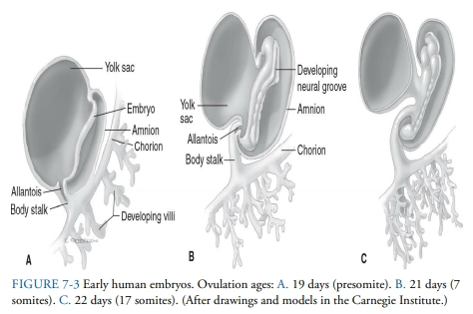
Embrionic periode
Permulaan periode emmbrional ditetapkan sebagai mulainya minggu ketiga setelah ovulasi kebanyakan uji klinis memberikan hasil positif pada minggu ini

Slide 8
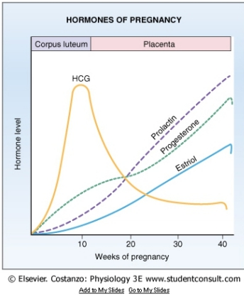
Perubahan Hormonal
Trimester pertama. HCG diproduksi oleh trofoblas, dimulai sekitar 8 hari setelah pembuahan. Seperti dijelaskan sebelumnya, HCG "menyelamatkan" korpus luteum dari regresi dan, dengan aksi seperti LH, merangsang produksi progesteron dan estrogen dari korpus luteal. Tingkat HCG maksimal pada sekitar minggu ke-9 kehamilan dan kemudian menurun.

Slide 9
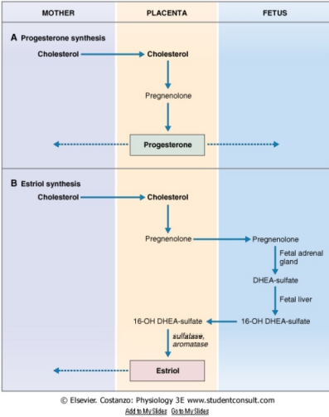
Trimester kedua dan ketiga. Bersama dengan ibu dan janin, bertanggung jawab atas produksi hormon steroid. Jalur untuk sintesis informasi progesteron dan estrogen
Progesteron diproduksi oleh plasenta sebagai berikut: Kolesterol memasuki plasenta dari sirkulasi ibu. Di dalam plasenta, kolesterol diubah menjadi prognenolon, yang kemudian diubah menjadi progesteron.
Estriol, bentuk utama estrogen selama kehamilan, diproduksi melalui interaksi ibu dan plasenta. Sekali lagi, kolesterol disuplai ke plasenta dari sirkulasi ibu dan diubah menjadi pregnenolon di dalam plasenta. Pregnenolone kemudian memasuki sirkulasi janin dan diubah menjadi dehydroepiandrosterone-sulfate (DHEA-sulfate) di korteks adrenal janin. DHEA-sulfat dihidroksilasi menjadi 16-OH DHEA-sulfat di hati janin. 16-OH DHEA-sulfat kemudian melintasi kembali ke plasenta, di mana enzim sulfatase menghilangkan sulfat dan aromatase mengubahnya menjadi estriol

Slide 10
Persalinan
Proses melahirkan, kelahiran janin, terjadi kira-kira 40 minggu setelah dimulainya periode menstruasi terakhir. Mekanisme partus tidak jelas, meskipun peran estrogen, progesteron, kortisol, oxytocin, prostaglandin, relaxin, dan katekolamin telah diketahui. Peristiwa berikut terjadi dalam persalina

Slide 11
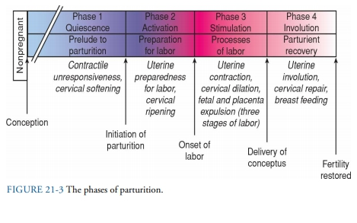
Begitu janin mencapai ukuran kritis, distensi uterus meningkatkan kontraktilitasnya. Kontraksi tidak terkoordinasi, yang dikenal sebagai kontraksi Braxton Hicks, dimulai kira-kira 1 bulan sebelum partus. mendekati persalinan, aksis hipotalamus-hipofisis-adrenal janin diaktifkan, dan korteks adrenal janin menghasilkan sejumlah besar kortisol. Kortisol meningkatkan rasio estrogen/ progesteron, yang meningkatkan sensitivitas uterus terhadap rangsangan kontraktil. Ingatlah bahwa estrogen dan progesteron memiliki efek berlawanan pada kontraktilitas uterus: Estrogen meningkatkan kontraktilitas, dan progesteron menurunkannya.
Estrogen merangsang (dan progesteron menghambat) produksi lokal prostaglandin PGE2 dan PGF2-α. Dengan demikian, peningkatan rasio estrogen / progesteron merangsang produksi prostaglandin lokal. Prostaglandin meningkatkan konsentrasi kalsium intraseluler otot polos uterus, sehingga meningkatkan kontraktilitasnya.
Oxytocin stimulan kuat kontraksi uterus (digunakan untuk menginduksi persalinan). Ada bukti bahwa reseptor oksitosin uterus diatur naik menjelang akhir kehamilan. Diketahui juga bahwa pelebaran serviks, seperti yang terjadi selama perkembangan persalinan, merangsang sekresi oksitosin. Namun, kadar oksitosin dalam darah ibu tidak meningkat saat persalinan, meninggalkan peran fisiologis oksitosin.

Slide 12
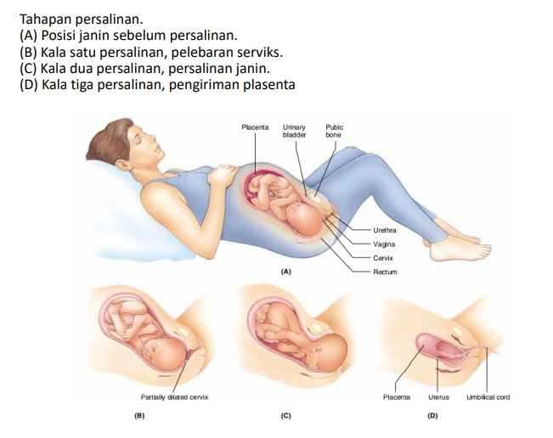

Slide 13
Partutition
Tahap pertama, kontraksi uterus yang berasal dari fundus dan menyapu ke bawah menggerakkan kepala janin ke arah serviks dan semakin melebar dan menipiskan serviks.
Tahap kedua, janin dipaksa melalui serviks dan dilahirkan melalui vagina.
Tahap ketiga, plasenta terpisah dari jaringan desidua uterus dan dilahirkan. Selama tahap terakhir ini, kontraksi kuat pada rahim juga berfungsi untuk menyempitkan pembuluh darah rahim dan membatasi pendarahan pascapartum. Setelah plasenta lahir, konsentrasi hormon kembali ke tingkat sebelum hamil, kecuali untuk prolaktin, yang kadarnya tetap tinggi jika ibu menyusui bayinya.

